Slide 1


Java二三事
https://reurl.cc/WxELMO
劉崇汎
113年5月10日星期五

Slide 2
Java開發應該知道的幾件事
學到這邊，用Java寫程式的基本能力應該具備了。我們來回頭把先前省略的一些事在這邊補充完整。
本Section將補充以下主題：
基本程式結構
Working Set, Project and Package
Library, Import

Slide 3
再看一次看Java程式基本結構完整版
Java程式基本結構
範例
/*
程式註解區
*/
/*
檔名：Example08_01
功能：展示程式架構
*/
Package 名稱
Package Section08
Import區
Import java.lang.*;
主類別區
就是有main()這個函式的類別。
Public class Example08_01
{
public static void main(String args[]){
//do something here
}
}
一般(其他)類別區
就是沒有main()這個函式的一般類別。
Class myFirstClass{
}
.
.

Slide 4
Eclipse中的Working Set
eclipse用的越久專案累積的會越來越多，而eclipse中的working set能很好的把檔案分類顯示。
working set是把你這個儲存空間的專案在eclipse中進行分類，只是在檢視基礎上分類，專案還是個別獨立，並且在本地儲存空間的資料夾中也沒有新建新的資料夾，只是為了方便開發。
每個Working Set中可以包含多個Projects。
但是在檔案目錄上你是看不到這樣的關係喔。
例如你為某一家公司開發程式，可能多年下來寫了不只一個Project，所以你可以建立一個該公司的Working Set，把跟該公司做的Projects都放進這個Working Set。這樣要找程式的時候會方便很多。

Slide 5
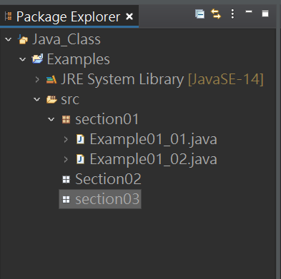
Java中的文件組織方式
Working Set : Jaca_Class
Project : Examples
包含Project中的所有文件（package，java source code和library）。
通常一個專案也就是一個程式，我們在這邊的用法是有點怪的。
Source code : src
Package : section01, section02…
Library files : JRE System Library

Slide 6
Package
package區是用來宣告該檔案中的類別屬於哪一個Package（類別庫），必須出現在程式的最上方，且只能有一個。
換句話說，一個Java程式檔最多只能隸於一個Package，以便於管理。
如果不想要將該程式隸屬於任何Package，則可以省略package區的宣告，此時程式檔將隸屬於『預設的Package』。
Package是管理類別(Class)的容器，在Java中，管理套件採用檔案系統的目錄結構方式來管理。
同一個Package內的類別名稱不能重複，因此有助於跨檔案開發程式時的管理。
相關類別通常被放在同一層目錄，以便方便管理及存取。
可(應該)開發屬於自己或公司的類別程式庫。

Slide 7
import
在開發Java程式時，經常會使用到一些現成的類別(class)，以縮短程式開發的時程。
這些現成的類別可能是由JDK或其他廠商所提供的，也可能是自己先前已開發完成的。無論如何，想要引用這些類別，就必須先將其在import區中宣告
import區必須位於package區之下，所有類別區之上，以便讓編譯器或執行器一開始就能夠找到類別所在位置。
例如：Import java.lang.*;
這個類別其實Java會自動import，可以省略。

